Slide 1
온라인 관리 및 ERP 입력

Slide 2
온라인 주문 처리
①온라인 사이트 신규주문 확인-> ②ERP 매출 전표 입력 -> ③놉스 출고 요청 게시글 작성 -> ④온라인 사이트 주문확인 처리 -> ⑤송장번호 입력 ,발송처리
* 주문 건 출고 마감 시간은 5시, 이후 주문 건은 익일 처리
① 온라인 사이트 신규주문 확인
옥션/G마켓 : 신규주문 -> 주문 확인
11번가 : 주문/클레임 현황 – 결제완료
인터파크 : 주문/클레임 현황 - 신규주문- 조회
스마트스토어 : 신규주문
오토인프라, 커넥터몰 : 상품준비중
입금전 -> 구매자가 무통장입금으로 주문함. 놉스 입금내역 대화창에서 입금 확인이 되면 입금 확인 버튼 클릭 – 상품준비중으로 넘어감

Slide 3
②ERP 매출 전표 입력
재고1 – 영업관리 - 판매입력
.거래처 : 해당 온라인 사이트 입력 후 ‘– 주문자명 입력’ ex)에스케이플래닛㈜-최선임
.출하창고 : 매장, 만약 매장에 재고가 없어 사무실 출고 시 본사
.거래유형: 오픈마켓 -> 카드 (11번가는 주문내역에 증빙서류요청 현금영수증이 있으면 현금영수증으로 입력)
자사몰 -> 네이버페이를 통해 주문 시 : 카드
무통장 입금 시 : a.세금계산서 : 신청 확인 방법 ->사이트 – 주문관리 – 세금계산서 관리(업체명-오토인프라_주문자명) – 발행신청 관리 – 신규업체 시 ERP에 사업자등록
or 구매자가 etax@chipsen.com 으로 사업자 등록증 보냄
* ERP에 신규사업자 등록 방법: 재고1 – 기초등록 – 거래처등록 – 거래처코드 (사업자등록번호, 숫자만), 상호, 업태, 종목,주소 등
동일하게 입력, fn버튼 - 중복확인
만약 세금계산서를 신청하지 않았다면, 세금계산서나 현금영수증 필요한지 전화해서 물어봄. 세금계산서 요청 시 사업자 등록증 받아서 ERP 사업자등록
b.현금영수증 요청시 : 개인 전화번호, 사업자번호 요청. 해당 주문건 페이지에서 현금영수증 발행 버튼 클릭 후 발행 요청
c. 소매: 아무것도 요청 안 할 경우
. 품목코드: 주문상품 입력하여 선택 ( T-3는 T-3S로 입력/플라이어는 7인치 플라이어/공구함 패키지(N) )
. 수량: 주문수량 (만약 100묶음 1개로 주문 시 100개로 입력)
. 단가: 온라인 단가는 부가세 포함한 단가임. 단가를 입력하면 저절로 부가세가 추가 됨. 입력 후 F4키 누르면 부가세 비포함 됨.
. 택배비: 3,000원 입력 (부가세 포함)
. 네이버페이 포인트: 포인트는 네이버에서 부담하며 ERP에 입력 X

Slide 4
. 품목코드: 주문상품 입력하여 선택
T-3는 T-3S로 입력/플라이어는 7인치 플라이어/공구함은 공구함 패키지(N)/ 알파오 T-21은 T-21 new/ 커넥터 묶음 사용 안함/ DS110x시리즈는 DS110xD
. 수량: 주문수량 (만약 100묶음 1개로 주문 시 100개로 입력)
. 단가: 온라인 단가는 부가세 포함한 단가임. 단가를 입력하면 저절로 부가세가 추가 됨. 입력 후 F4키 누르면 부가세 비포함 됨
. 택배비: 기본지역 3,000원 입력 (부가세 포함), 스마트스토어로 구매시 그외 지역 추가 배송비가 붙지 않음. 전화해서 따로 송금 요청해야 함.
착불로 요청 할 경우 입력 X
. 매출할인: 단가에 – 붙여서 입력, F4 눌러서 부가세 비포함
옥션/지마켓 : 주문 건 체크 후 정산예정금액 보기 클릭 – 판매자할인 확인
11번가: 주문 번호 – 할인금액
인터파크: 주문상세보기 – 할인액 확인 (할인액은 개당 할인액임)
스마트스토어: 스크롤바 오른쪽으로 넘겨서 확인
자사몰: 할인혜택

Slide 5
③놉스 출고 요청 게시글 작성
고객관리에 들어가서 해당 사이트 검색 – 퀵메뉴 클릭 - 게시문서작성 - 업무소통/협의, 출고요청 게시판 선택
제목양식 : [출고요청-출고지]ERP 전표의 거래처 복붙 / 수령인: (착불)
판매번호 : ERP 전표 판매번호 복붙
주소, 연락처, 배송메시지 입력 저장 클릭
④온라인 사이트 주문확인 처리
오픈마켓 - 재고가능: 당일발송 가능: 체크 후 주문확인처리 -> 발송요청으로 이동
재고부족: 고객에게 전화로 배송가능일 안내 / 발송예정일 입력
자사몰 - 재고가능: 배송 준비 중 처리
재고부족: 고객에게 전화로 배송가능일 안내 후 배송보류 처리
⑤송장번호 입력
매장에서 출고요청 게시글에 송장번호를 덧글로 입력하면 입력 후 발송 처리
네이버페이로 주문 시 네이버페이센터에서 입력해야 발송 처리가 됨

Slide 6
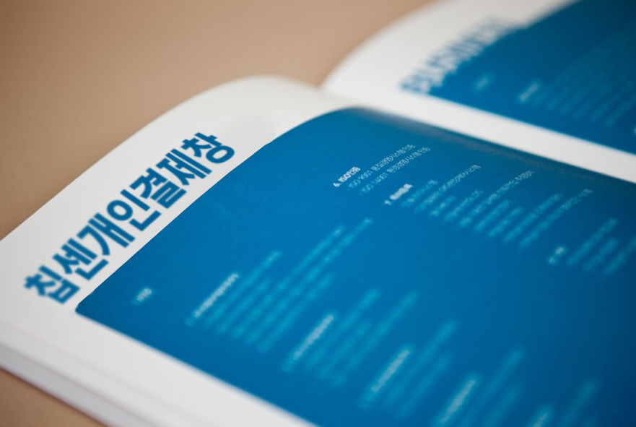
. 상품관리: 오픈마켓 - 7일,10일 이내 판매 중지 확인 - 판매기간연장
. 취소, 반품 관리: 해당 내용 출고쪽지에 덧글로 입력, 마이너스 전표 요청
출고 전, 바로 처리
출고 후, 고객 제품 입고 후 처리(반품 및 교환품 입고지는 매장) -> 고객 변심일 경우 택배비 고객 부담
-> 제품 하자, 초기 불량일 경우 택배비 칩센 부담
. 고객문의: 오픈마켓 - 고객 문의가 오면 내용 무선제품 – 기술영업팀, 커넥터 – 매장에 문의하여 답변
자사몰 – 문의글 오픈마켓과 동일하게 처리, 스팸 게시물, 스팸신고, 삭제
. 견적요청: 자사몰 – 주문관리 – 견적서 관리 – 해당 담당자에게 신청자 정보와 함께 전달
. 개인결제창: 오토인프라 – 상품등록 – 간단등록 – 상품명: 업체명 개인결제창 – 결제창 만든 후 해당 링크 담당자에게 전달
판매가: VAT 포함
표시설정: 진열함, 판매함, 편리한 구매
상품이미지: 개인결제창 이미지 사용

Slide 7
네이버 키워드 광고
-사이트: http://searchad.naver.com/
ID: chipsen
PW: chipdodo11
네이버 비즈머니 충전
1) 광고관리시스템 -> 보고서 ->날짜 지정(당일은 지정 안됨)
2) 날짜별, 사이트별 보고서 엑셀다운로드 첨부
3) 다운로드 후 정리해서 지출결의서에 첨부
4)잔액 10,000원 미만일 경우 충전 요청 (200,000원)

